Slide 1
Vom schnellen zum verlässlichen Monatsbericht
KI im Projekt-Zeit- und Kostenbericht · Praxisprojekt KI-Schulung · Jennifer Preisigke · November 2026
Notes:
Kurzfassung des Abschlussberichts. Alle Zahlen identisch mit dem Word-Bericht.

Slide 2
Das Tempo ist gelöst – das Vertrauen noch nicht
„Der Bericht ist zu unübersichtlich, und man ist sich nicht sicher, ob er stimmt.“
früher von Hand
12–16 h
Geschäftsführung, Gespräch 04.11.2026
S1
Falsche Vorlage: ältere Excel statt der zuletzt bearbeiteten – Vormonate weichen ab
heute mit Claude-Skill
ca. 2 h
S2
Falsche Zuordnungen, erst bei erneuter Prüfung entdeckt
S3
Bericht unübersichtlich – Freigabe ohne Sicherheit
je Monatsbericht
S4
Fehlende Termine werden von Hand nachgetragen

Slide 3
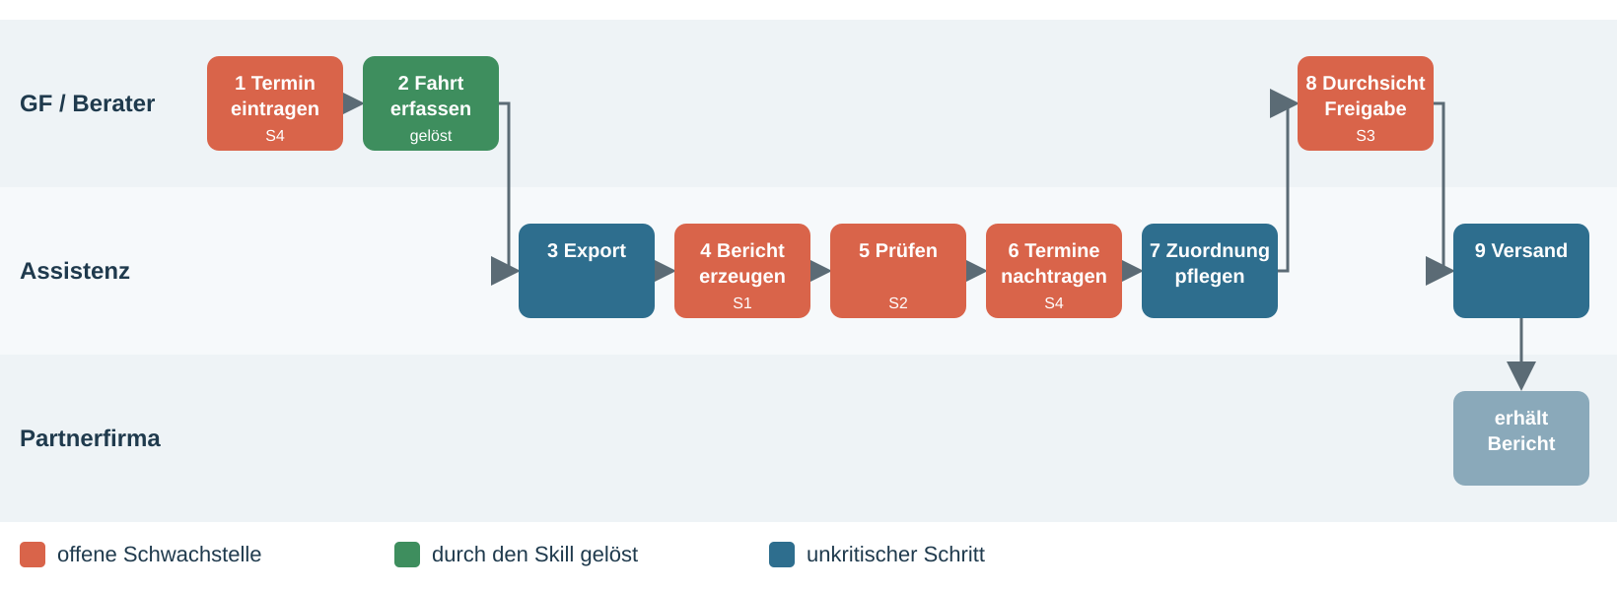
Ist-Kette: neun Schritte, vier offene Stellen
Gelöst durch den Skill
Rechenzeit 12–16 h → ca. 2 h
Fahrerzuordnung, Projekt-Kurzformen
Rückfragen und Freigabe je ca. 15 Min.
Noch offen: Genauigkeit
S1 falsche Vorlage · S2 falsche Zuordnung
S3 unübersichtlich
S4 fehlende Termine

Slide 4
Daten & Recht: nur so viel Personenbezug wie nötig
Grün
Gelb
Rot
Projektsummen ohne Personenbezug · Regeln, Kategorien, Prompts
Termine (von Mitarbeitenden selbst geliefert) · Fahrten nur der GF · Stunden je Person und Projekt für die Abrechnung
Stundensätze und Kalkulation – nur im Bericht · Auslastung je Mitarbeiter – entfällt
Plattform: Claude Team mit AVV – bis dahin keine Echtdaten (Skill bisher im Schulungszugang). KI-VO: Betreiber, minimales Risiko (keine Leistungsbewertung). Kennzeichnung: keine Pflicht. Richtlinie: keine vorhanden → Use-Case-Steckbrief.

Slide 5
Vier KI-Einsatzstellen – jede an einer Schwachstelle
E1
Skill absichern
E2
Spalte „warum“
Immer die letzte freigegebene Version; Prüfblatt „Vormonate unverändert?“
Jede Zuordnung begründet, unsichere Fälle gelb statt still zugeordnet
S1 · Claude Code · Prototyp
S2 · Muster · Skill
E3
Chef-Übersicht
E4
Sprachnotiz
5 Kennzahlen + „Was hat sich zum Vormonat geändert?“
Fehlende Termine einsprechen → automatische Nachtragszeile
S3 · Text · Projekt
S4 · Sprache · Prototyp

Slide 6
Vorsichtig gerechnet – und trotzdem positiv
Ergebnis Jahr 1
+2.005 €
ab Jahr 2
+3.174 € / Jahr
Interner Kostensatz 41 €/h
Gesparte 10 h/Monat fließen in M&A, Buchhaltung, Liquiplanung
Lohnt ab 5,9 h Ersparnis/Monat

Slide 7
Pilot, Ausweitung, Regelbetrieb – mit Stopp-Regel
Welle | Wer | Dauer | Kennzahl je Bericht | Stopp, wenn …
Pilot | Assistenz, abgesicherter Skill, Team-Account | 3 Berichte (Dez–Feb) | 0 Korrekturen · ≤ 2 h | Vormonate weichen ab
Ausweitung | + Vertretung, Chef-Übersicht | 2 Berichte (Mär–Apr) | Vertretung ohne Hilfe · Freigabe ≤ 15 Min. | Hilfe nötig oder Korrekturen
Regelbetrieb | monatlich, Sprachnotiz-Test | ab April 2027 | Versand bis 5. · 0 Korrekturen | Jahrescheck Nov. 2027 negativ
Wahrscheinlichste Widerstände
Chef: „Stimmt das?“ → Prüfblatt Vormonate
Ich: „Keine Zeit“ → fester 8-h-Block im Dezember
Richtlinie & Steckbrief
Keine Richtlinie vorhanden → Use-Case-Steckbrief
Im Pilot: Positivliste, Merkblatt, KI-Register, Verzeichnis

Slide 8
Schnell, aber noch nicht verlässlich – das ändern wir zuerst
Empfehlung: Ja – Pilot über drei Berichte, Team-Account mit AVV
Ab Jahr 2 ca. 3.200 € / Jahr · lohnt ab 6 h Ersparnis im Monat
Nächster Schritt: Entscheidung der GF bis 30.11.2026
In 12 Monaten: Regelbetrieb, 0 Korrekturen, Freigabe in 15 Minuten

